Slide 1
Mesterséges intelligencia (Felskálázás)
Készítette: Kovács Konrád & Csabrák István
& Vinczellér Alex

Slide 2
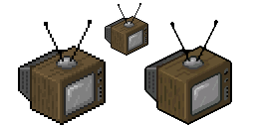
Mi az a „felskálázás”?
A számítógépes grafika és a digitális képalkotás, a kép méretezés utal egy digitális kép/videó átméretezésére/feljavítására. A videotechnikában a digitális anyagok javítását felskálázásnak vagy felbontásnövelésnek nevezik.

Slide 3
Felskálázás a videójátékokban
A videójátékokban nagyon fontos a teljesítmény. Minél nagyobb a játéknak a felbontása, annál nehezebb azt futtatni. Az utóbbi pár évben megjelentek az A.I-t (mesterséges intelligencia) használó felskálázó technológiák, mint pl. az NVIDIA DLSS, AMD FSR, Intel XeSS.

Slide 4
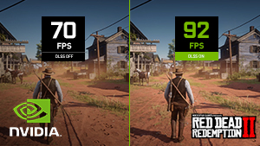
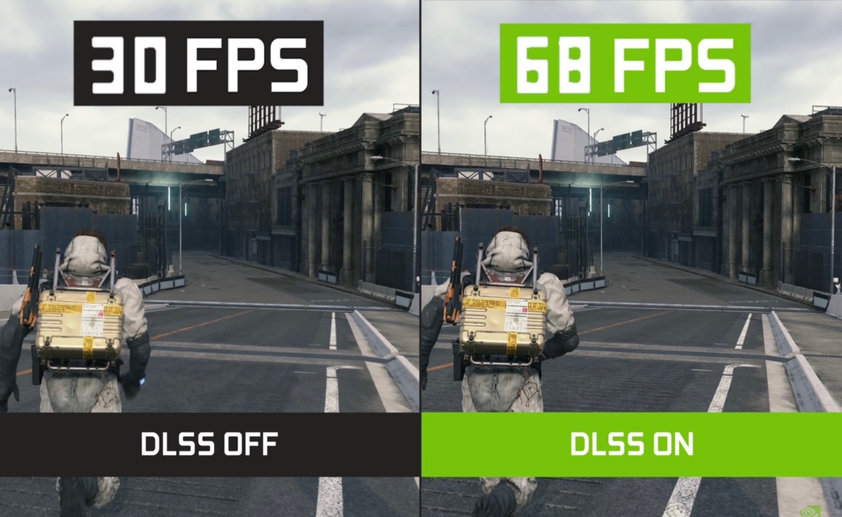
Felskálázás a gyakorlatban

Slide 5
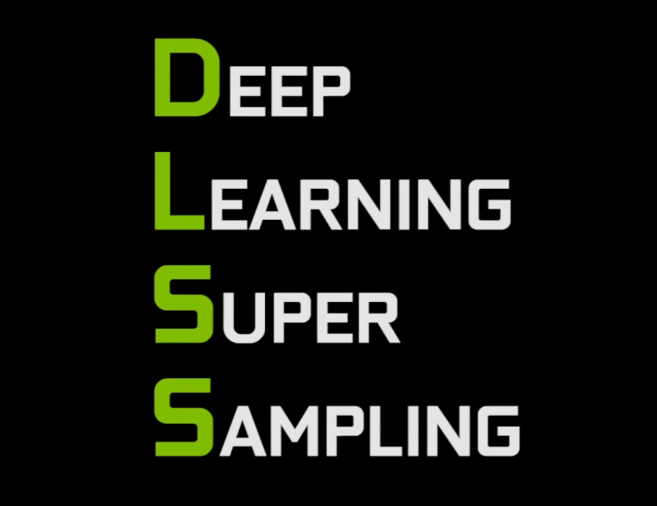
FELSKÁLÁZÁSRÓl bővebben: NVIDIA DLSS
Az NVIDIA DLSS egy mesterséges intelligenciát használó, a videókártya magjain lefutó algoritmus, ami valós időben, a videójátéktól kapott visszajelzésekből és az előzőleg tanult adatokból felskálázza, javítja a képminőséget. A natív felbontás alatt fut, viszont képes natív-szerű képminőséget és több képkockát (FPS-t nyújtani).

Slide 6
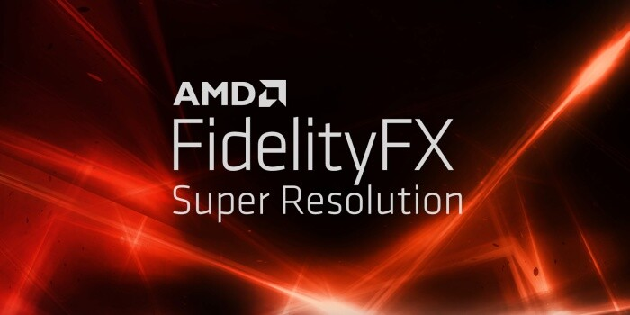
FELSKÁLÁZÁSRÓl bővebben: AMD FSR
Az NVIDIA-hoz hasonlóan az AMD-nek is van egy hasonló technológiája, amit FidelityFX Super Resolution-nek (FSR) neveznek. A DLSS-hez hasonlóan ez is egy mesterséges intelligencia által felgyorsított, tanult algoritmust használ, ami segíti a teljesítménynövekedést bizonyos videójátékokban, amik támogatják a technológiát.

Slide 7
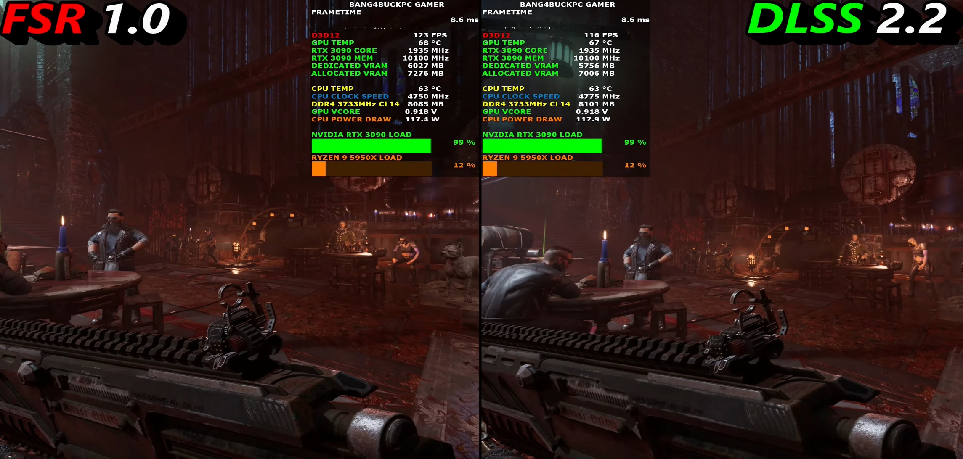
DLSS vs FSR

Slide 8
BELÉPÉSÜNK A TECHNOLÓGIÁBA (PRA)
Mi abban hiszünk, hogy a nyíltan elérhető, nyíltan fejleszthető szoftverekben van a jövő. Ezért elkezdtünk dolgozni egy olyan technológián, ami a konkurenciától eltérően teljesen nyílt forráskódú. A GitHub segítségével lehetőségünk van arra, hogy emberek milliói előtt mutassuk meg a munkákat és lehetőséget adunk arra, hogy a felhasználók egyszerűen, konstruktívan adhassanak visszajelzést és akár segítsék a projekt alakulását, fejlődését.

Slide 9
Progressive Resolution aider
A PRA (Progressive Resolution Aider) egy nyílt forráskódú, univerzálisan működő mesterséges intelligenciát használó felskálázó, ami hardvertől függetlenül képes valós időben a képminőség feljavítani és a teljesítményt növelni. A PRA a DLSS és FSR-től eltérően nem igényel egyéni támogatást a szoftvertől és fejlesztőitől, hanem a videókártya illesztőprogramjába beépítve egy alacsony, driver szinten képes kezelni és módosítani az instrukciókat, ezzel felülírva az adott játék vagy szoftver képmegjelenítési módszereit. A projekt még korai fázisban van, tervezzük, hogy a későbbiekben a megosztó portálokon (GitHub, GitLab) elérhetővé tesszük mindenki számára. A szoftver ingyenes lesz és módosítható lesz mindenki számára, ezzel is segítve a projekt fejlődését a közeljövőben.

Slide 10
KÖSZÖNJÜK A FIGYELMET!

